Slide 1





每日一健
项目汇报
报告人：25组 郑 陈

Slide 2









CONTENTS
01
02
03
04
项目来源与简介
分工说明
项目核心部分与解决方案
运行演示

Slide 3


PART 01
项目介绍
“每日一健”uniapp，实现用户打卡记录每日健身情况，提供简单数据分析，提供锻炼计划、营养建议的指导tips，致力于帮助大家实现更健康、积极的生活方式。

Slide 4






云端存储管理
健身打卡
运用云服务空间的云数据库和云函数对数据进行后台管理，方便数据的增删改查
允许用户记录并打卡健康活动，实时上传数据，形成健康日历
每日一健
新闻&tips
健身数据可视化
提供健身和饮食方面的新闻资讯，帮助用户及时了解最新的健康信息
将每个用户各自的打卡数据可视化，直观追踪用户的健身历程。

Slide 5
PART 02
分工情况
郑：日历打卡实现，数据可视化等
陈：新闻相关及留言功能，页面设计优化等

Slide 6
PART 03
项目核心部分及解决方案
·健身打卡功能：把日历页面的数据和数据库进行动态关联，创建云函数physical对其进行数据添加与读取，结合uni-calendar日历组件实现打卡记录。可在unicloud控制台更改数据。

Slide 7
PART 03
项目核心部分及解决方案
·数据可视化：需要与云端数据库对接读取数据，并以图标形式展现。使用ucharts相关组件模块实现健身数据可视化。统计图与统计数据可以与云端同步更改。
·新闻文章及评论功能：将新闻与留言板功能融合，实现简单的文章浏览与评论功能，可通过云端查看、审核评论。

Slide 8
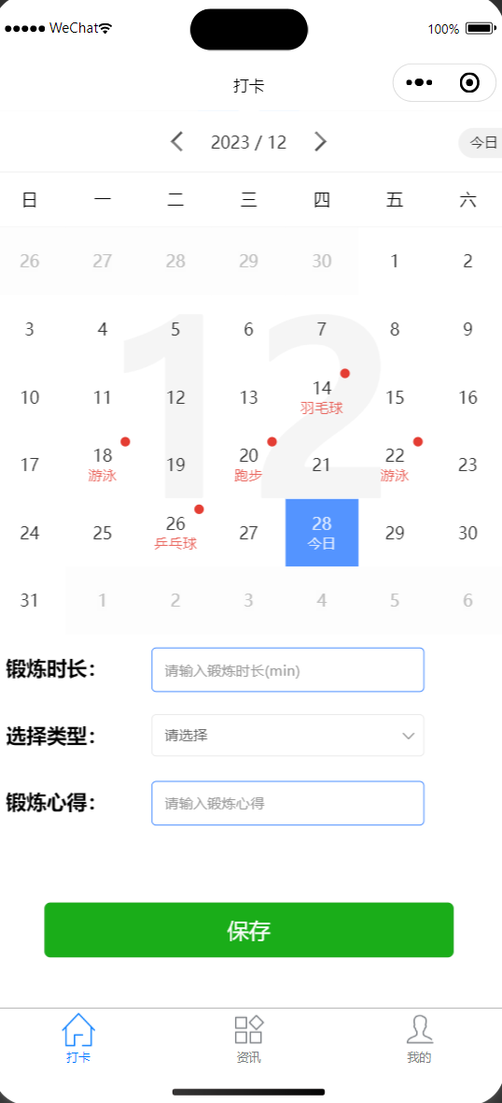
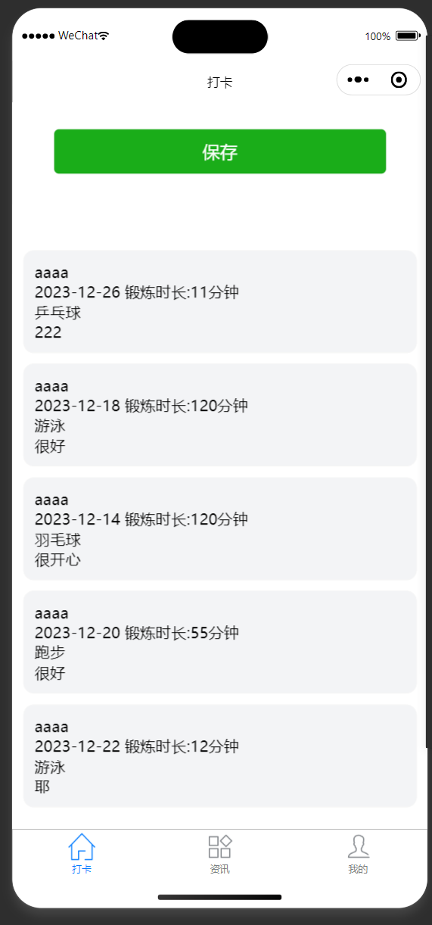
打卡日历与记录
PART 04
项目运行演示

Slide 9
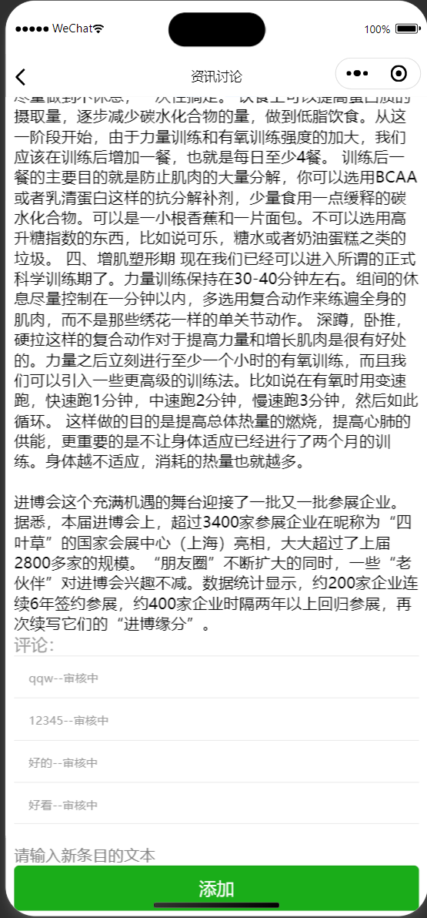
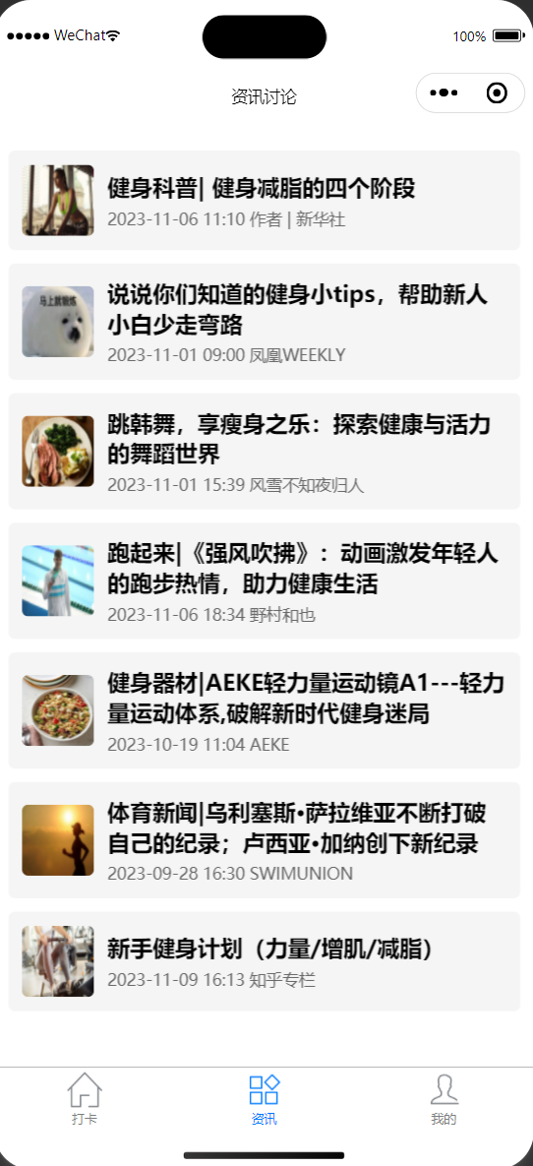
新闻&tips

Slide 10
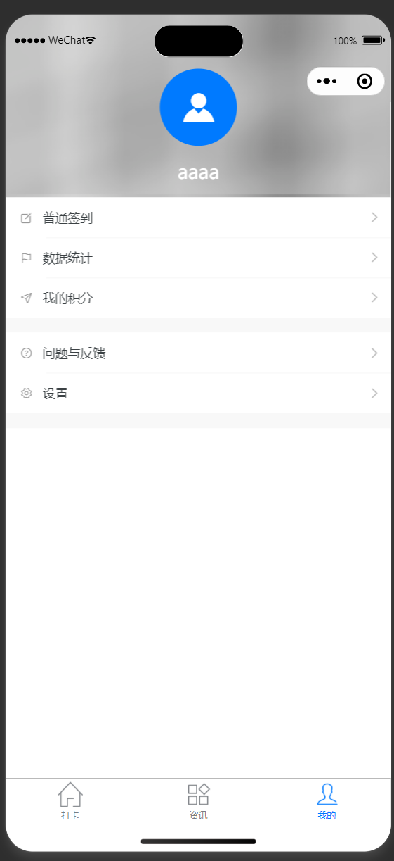
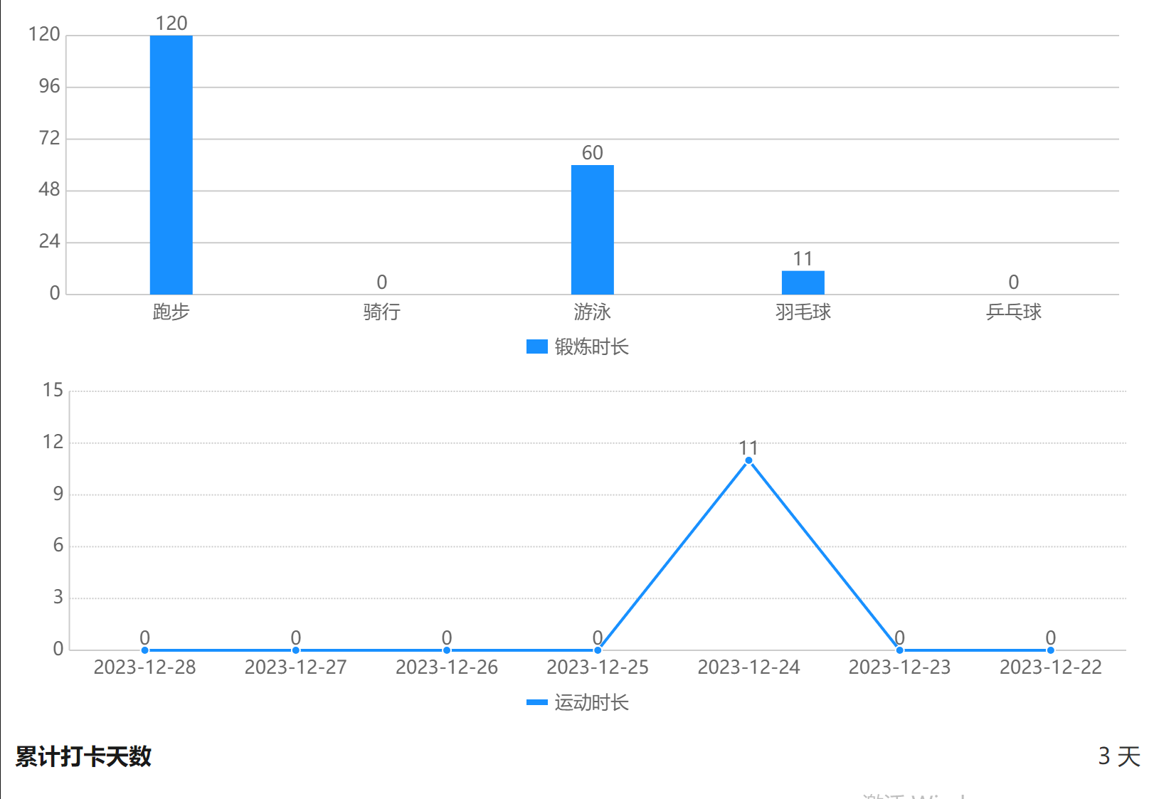
打卡数据统计

Slide 11

感谢大家！
欢迎批评指正
THANK YOU

